Slide 2
5. ULUSLARARASI SUÇ VE CEZA FİLM FESTİVALİ

Slide 5
5. Uluslararası Suç Ve Ceza Film Festivali Açılışı 15 Ekim 2015 Cuma günü Cemal Reşit Rey Konser Salonu’nda (CRR) gerçekleşecek.
Festival Açılış Filmi:
Kod Adı Maria- Alias Maria

Slide 6
Uluslararası Altın Terazi Uzun Metraj Film Yarışması

Slide 7
Uzun Metraj Yarışma Filmleri
Abluka / Frenzy
Bir Tanem / Dearest
Duruş / Stand
Emanet Kimlik / Dancing Arabs
Kar Korsanları / Snow Pirates
Neden Ben? / Why Me?
Son Cellat / The Last Executioner
Suçlu / Accused
Üç Pencere ve Bir Ölüm / Three Windows and a Hanging
Yasa / The Law

Slide 8
Uzun Metraj Yarışma Dışı Filmler
Ben Najoom, 10 Yaşımdayım ve Boşandım/ I am Najoom age 10 and Divorced
Bir Deri, Bir Kemik/ My Skinny Sister
Carmin Tropical/ Carmin Tropical
Corbo/ Corbo
Çember/ The Circle
Detay/ Detail
Düşman Aşıklar/ Enemies In Love
Elimde Değil/ Out of My Hand

Slide 9
Uzun Metraj Yarışma Dışı Filmler
Fatima/ Fatima
Genciz Güçlüyüz/ We are Young We are Strong
Genç Kaplan/ Young Tiger
Kaçak/ Run
Lady Grey/ Lady Grey
Partisan/ Partisan
Sığınak/ Sanctuary
Srebrenitsa’nın Sisi/ The Fog of Srebrenica

Slide 10
Uzun Metraj Yarışma Dışı Filmler
Sürü/ Flocking
Yabancı/ Foreign Body
Yalan Labirenti/ Labyrinth of Lies

Slide 11
Uluslararası Altın Terazi
Kısa Film Yarışması

Slide 12
Kısa Film Yarışma Filmleri
Altüst / Pour Retourner
Anne / Mother
Disiplin / Discipline
Güvenli Bölge / Safe Space
Sıhatler Olsun / Sir is Served

Slide 13
Yarışma Dışı Kısa Filmler

Slide 14
Yarışma Dışı Kısa Filmler
Entropi / Entrophy
Fakeh / Fakeh
Kandıran Renkler / Colorfooled
S 1207 / S 1207
Sınırsız / Boundless

Slide 15
Belgeseller

Slide 16
Belgeseller
Açlık Grevi/Hunger Strike
Adalet Arayışındaki Kadınlar: Dayanışmanın Gücü Üzerine Bir Hikaye / Women For Justice: A Story
Buradalar /Those People Do Exist
Göçmenim Buradayım/Refugee Here I am
Joan’un Çocukları /Joan’s Boys
Kayıp Zamanlar /Lost Memories
Yemen’de Kölelik /Slavery in Yemen

Slide 17
Jüri Kadromuz

Slide 18
Jüri Kadromuz
Uzun Metraj Yarışma Jürisi;
Demet Akbağ
Serdar Akar
Prof. Dr. Selman Dursun
Sevin Okyay
Lucie Bader
Kısa Metraj Yarışma Jürisi;
Ozan Güven
Mehmet Acar
Engin Ertan
Kısa Metraj Yarışma Ön Jürisi;
Korhan Bozkurt
Tülin Özen
Aslı Şahin

Slide 19
Paneller
17 Ekim 2015
Atlas Sineması – 16:00
“The Circle” filmi üzerine “Toplumsal Algıdan Sinemaya; Cinsel Kimlik ve Yönelim” konulu panele; Ivan Madeo, Walter Stoffel, Av. Fırat Söyle, Serra Yılmaz, Alin Tasçıyan, Ayta Sözeri konuşmacı olarak katılacak.
18 Ekim 2015
Atlas Sineması - 14.00
Samir Mehanovic, Amila Ferhatovic, Reshad Strik, Faysal Soysal ve Coşkun Aral’ın katılacağı panelin konusu ise “The Fog of Srebrenica” filmi üzerine “Sisler Dağıldı mı?” olarak belirlendi.

Slide 20
Festival Özeti
Kısaca…
5. Uluslararası Suç ve Ceza Film Festivali, 16 - 22 Ekim 2015 tarihlerinde yapılacak.
Gösterimler İstanbul Beyoğlu'nda Atlas Sineması'nda, Kadıköy'de ise Caddebostan Kültür Merkezi'nde olacak.
Festival döneminde öğrenci biletleri tüm seanslarda 5 TL, tam biletler ise hafta içi gündüz seanslarında 5 TL, hafta içi akşam seanslarında ve haftasonu tüm seanslarda 10 TL olarak belirlendi.
Festival Açılışı 15 Ekim 2015 Cuma günü Cemal Reşit Rey Konser Salonu’nda (CRR) gerçekleşecek ve “Alias Maria” filmi izleyenlere sunulacak.
“Ayr/mc/l/k” temalı belgesel seçkisi 19 Ekim 2015 Pazartesi Atlas Sineması’nda tek salonda gün boyu gösterilecek. Tüm seçki tek bilet ile izlenebilecek.
Festivalin kapanışı ise 20 Ekim 2015’de Atlas Sineması’ndaki ödül töreni ile gerçekleşecek. Uzun ve kısa filmlerin ödüllerinin verilmesinin ardından 21.30 matinesi ile ödül alan filmin gösterimi yapılacak.

Slide 21
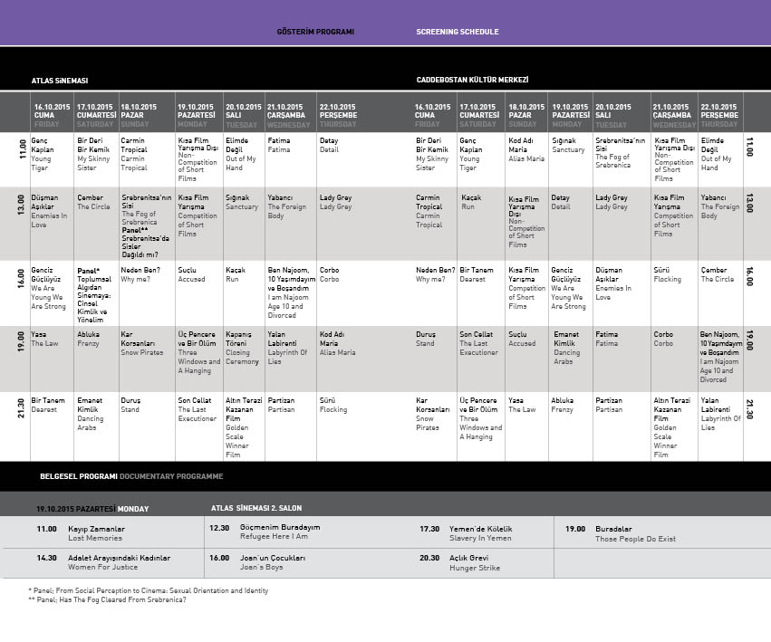
Program

